Slide 1
Morfología
Morfología
Elementos principales
Operaciones básicas: dilatación y erosión
Operaciones compuestas: cierre y apertura
Algoritmos morfológicos
Morfología en imágenes a grises

Slide 2
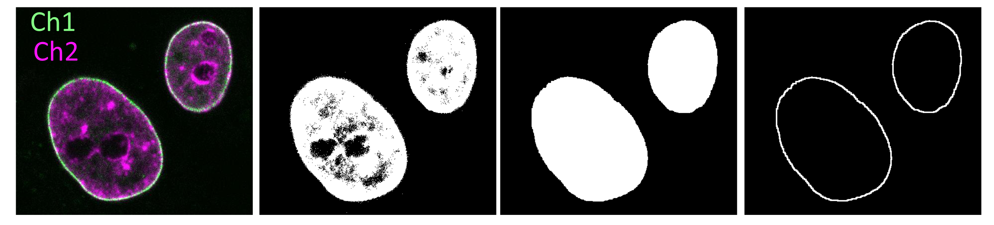
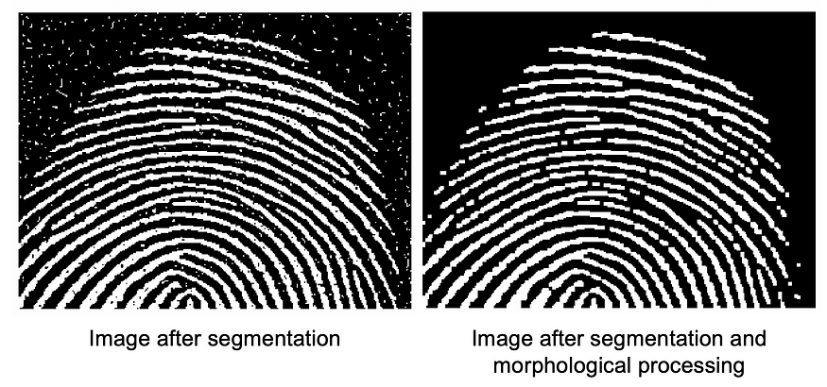
1. Morfología
La morfología generalmente es una modificación de las formas generadas por una segmentación
Sirve para mejorar la segmentación y para extraer características

Slide 3
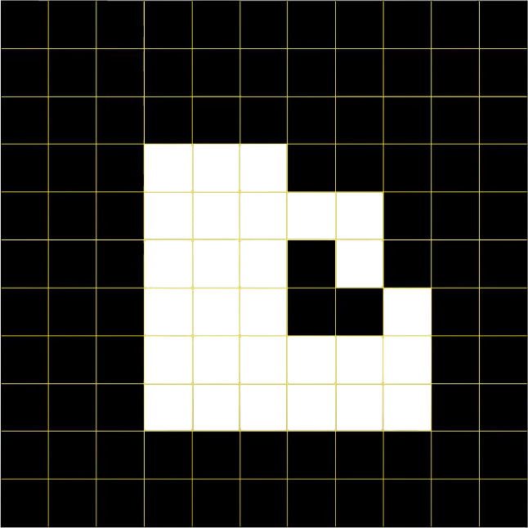
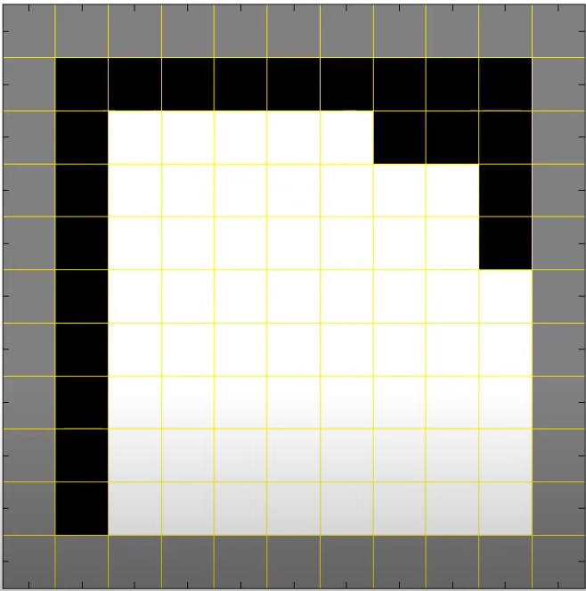


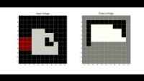

2. Elementos importantes
Imagen binaria
Elemento estructural
Operador morfológico
$$⨁$$

Slide 4
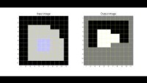
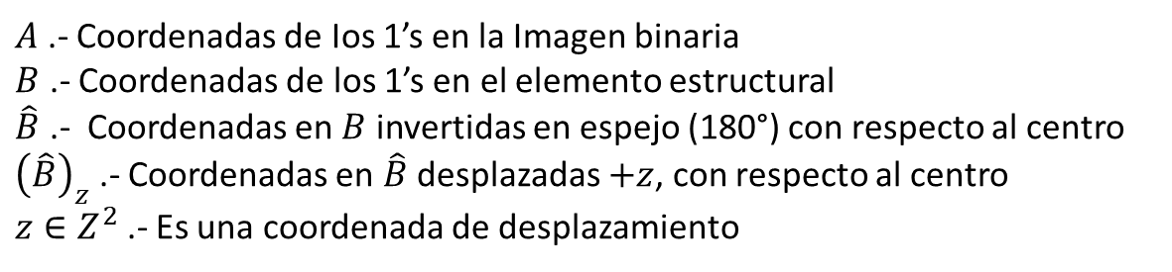
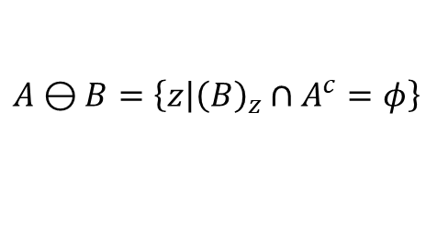
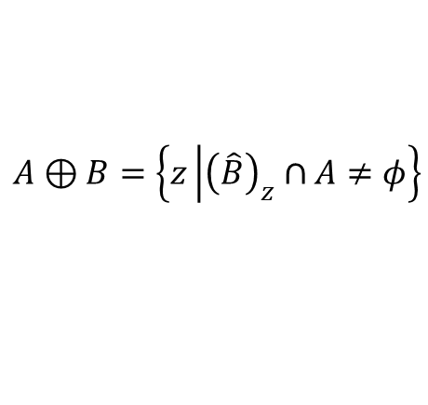
3. Operaciones morfológicas básicas
Dilatación
Erosión
$$A⊕B=\left\{z\left|{\left(\hat{B}\right)}_{z}∩A≠φ\right.\right\}$$
$$A⊖B=\left\{z\left|{\left(B\right)}_{z}∩A^{c}=φ\right.\right\}$$
$A$ .- Coordenadas de Ios 1’s en la Imagen binaria
$B$ .- Coordenadas de los 1’s en el elemento estructural
$\hat{B}$ .- Coordenadas en $B$ invertidas en espejo (180°) con respecto al centro
${\left(\hat{B}\right)}_{z}$ .- Coordenadas en $\hat{B}$ desplazadas $+z$, con respecto al centro
$z∈Z^{2}$ .- Es una coordenada de desplazamiento

Slide 5
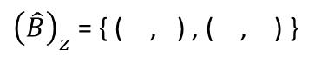
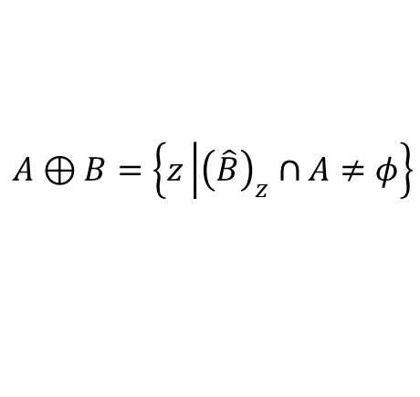

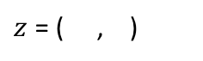
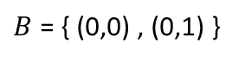
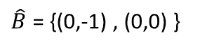
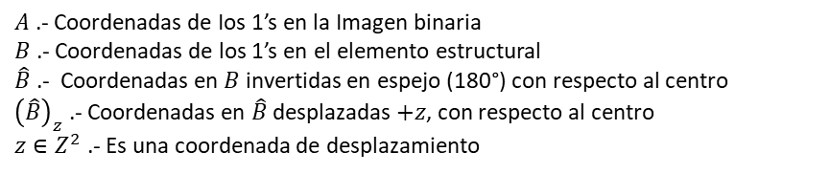
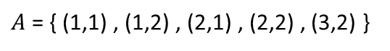
3. Operaciones morfológicas básicas: Ejercicio
$A$ .- Coordenadas de Ios 1’s en la Imagen binaria
$B$ .- Coordenadas de los 1’s en el elemento estructural
$\hat{B}$ .- Coordenadas en $B$ invertidas en espejo (180°) con respecto al centro
${\left(\hat{B}\right)}_{z}$ .- Coordenadas en $\hat{B}$ desplazadas $+z$, con respecto al centro
$z∈Z^{2}$ .- Es una coordenada de desplazamiento
Dilatación
$$A⊕B=\left\{z\left|{\left(\hat{B}\right)}_{z}∩A≠φ\right.\right\}$$
$z$ = ( , )
$$A⊕B$$
$A$ = { (1,1) , (1,2) , (2,1) , (2,2) , (3,2) }
$B$ = { (0,0) , (0,1) }
$\hat{B}$ = {(0,-1) , (0,0) }
${\left(\hat{B}\right)}_{z}$= { ( , ) , ( , ) }

Slide 6
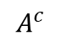
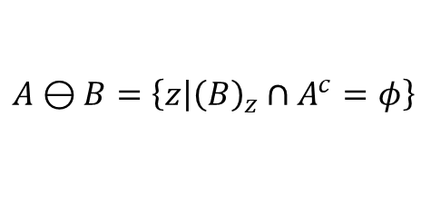
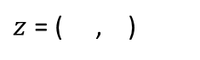
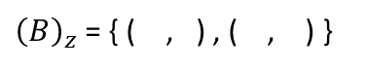
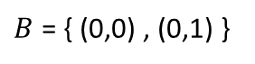

3. Operaciones morfológicas básicas: Ejercicio
$A$ .- Coordenadas de Ios 1’s en la Imagen binaria
$B$ .- Coordenadas de los 1’s en el elemento estructural
$\hat{B}$ .- Coordenadas en $B$ invertidas en espejo (180°) con respecto al centro
${\left(\hat{B}\right)}_{z}$ .- Coordenadas en $\hat{B}$ desplazadas $+z$, con respecto al centro
$z∈Z^{2}$ .- Es una coordenada de desplazamiento
Erosión
$$A⊖B=\left\{z\left|{\left(B\right)}_{z}∩A^{c}=φ\right.\right\}$$
$z$ = ( , )
$$A⊖B$$
$$A^{c}$$
$B$ = { (0,0) , (0,1) }
${\left(B\right)}_{z}$= { ( , ) , ( , ) }

Slide 7
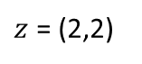
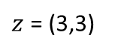
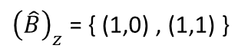
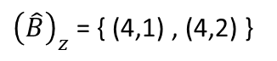
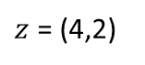
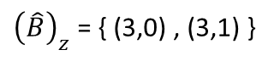
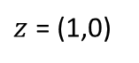
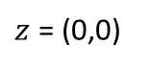
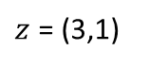
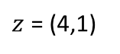
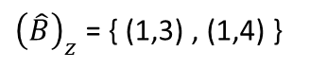
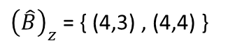
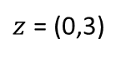
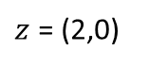
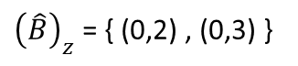
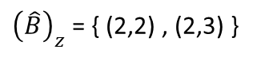
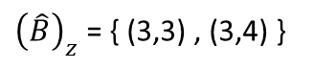
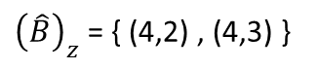
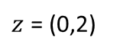
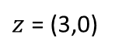
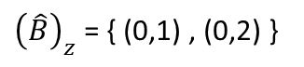
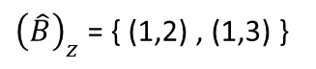
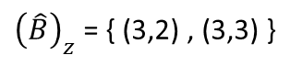
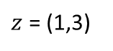
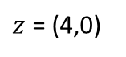
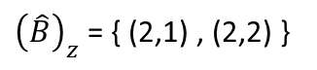
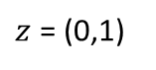
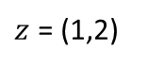
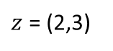











3. Operaciones morfológicas básicas: Ejercicio
$z$ = (0,0)
$z$ = (1,0)
$z$ = (2,0)
$z$ = (3,0)
$z$ = (4,0)
$z$ = (0,1)
$z$ = (1,1)
$z$ = (2,1)
$z$ = (3,1)
$z$ = (4,1)
$z$ = (0,2)
$z$ = (1,2)
$z$ = (2,2)
$z$ = (3,2)
$z$ = (4,2)
$z$ = (0,3)
$z$ = (1,3)
$z$ = (2,3)
$z$ = (3,3)
$z$ = (4,3)
${\left(\hat{B}\right)}_{z}$= { (0,0) , (0,1) }
${\left(\hat{B}\right)}_{z}$= { (1,0) , (1,1) }
${\left(\hat{B}\right)}_{z}$= { (2,0) , (2,1) }
${\left(\hat{B}\right)}_{z}$= { (3,0) , (3,1) }
${\left(\hat{B}\right)}_{z}$= { (4,0) , (4,1) }
${\left(\hat{B}\right)}_{z}$= { (0,1) , (0,2) }
${\left(\hat{B}\right)}_{z}$= { (1,1) , (1,2) }
${\left(\hat{B}\right)}_{z}$= { (2,1) , (2,2) }
${\left(\hat{B}\right)}_{z}$= { (3,1) , (3,2) }
${\left(\hat{B}\right)}_{z}$= { (4,1) , (4,2) }
${\left(\hat{B}\right)}_{z}$= { (0,2) , (0,3) }
${\left(\hat{B}\right)}_{z}$= { (1,2) , (1,3) }
${\left(\hat{B}\right)}_{z}$= { (2,2) , (2,3) }
${\left(\hat{B}\right)}_{z}$= { (3,2) , (3,3) }
${\left(\hat{B}\right)}_{z}$= { (4,2) , (4,3) }
${\left(\hat{B}\right)}_{z}$= { (0,3) , (0,4) }
${\left(\hat{B}\right)}_{z}$= { (1,3) , (1,4) }
${\left(\hat{B}\right)}_{z}$= { (2,3) , (2,4) }
${\left(\hat{B}\right)}_{z}$= { (3,3) , (3,4) }
${\left(\hat{B}\right)}_{z}$= { (4,3) , (4,4) }

Slide 8








3. Operaciones morfológicas básicas: Aplicaciones
Bordes
$$β\left(A\right)=A−(A⊖B)$$
Mejoramiento
28
9
18
Contador
Filtrado

Slide 9




4. Operadores compuestos
Apertura
Cierre
$$A∙B=\left(A⊕B\right)⊖B$$
$$A∘B=\left(A⊖B\right)⊕B$$

Slide 10









4. Operadores compuestos: Aplicaciones

Slide 11





4. Operadores compuestos: Aplicaciones

Slide 12


5. Algoritmos morfológicos
Llenado de huecos

Slide 13






5. Algoritmos morfológicos
Cubierta convexa
Esqueletización
Poda

Slide 14



5. Algoritmos morfológicos
Umbralización (umbral = 130 )
Umbralización morfológica

Slide 15






6. Morfología sobre grises

Slide 16

6. Morfología sobre grises

Slide 17

6. Morfología sobre grises

Slide 18

6. Morfología sobre grises

Slide 19








Comandos de Matlab para morfología
Dilatación
Top-hat
Elemento estructural
Erosión
Bot-hat
Apertura
Llenado de huecos
Cobertura convexa
Cierre
Esqueletización
Morfología

Slide 20

Práctica

